Slide 1
실습 7
쓰레드 및 세마포 사용 연습 (2)

Slide 2
쓰레드 및 세마포어 프로그램 예제 설명
쓰레드와 세마포어 기법에 기반한 유한버퍼를 공유하는 생산자/소비자 프로그램이 다음 슬라이드에 주어진다.
주어진 프로그램은 mutex=1인 하나의 세마포어만을 사용하고, 생산자는 1초마다 데이터를 입력하고 소비자는 2초마다 데이터를 빼낸다.
실행 결과에서 확인하듯이, 생산자는 크기가 4인 버퍼가 이미 모두 차 있더라도 값을 덮어 써 버리는 것을 확인할 수 있다.

Slide 3
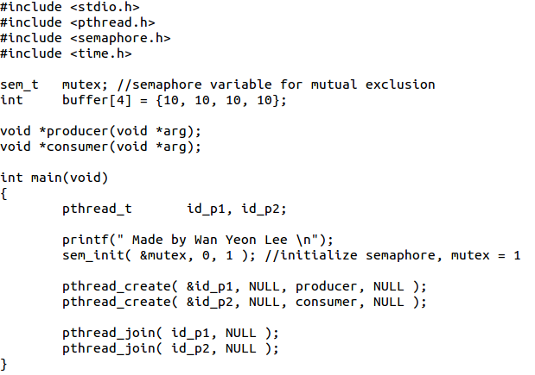

Slide 4
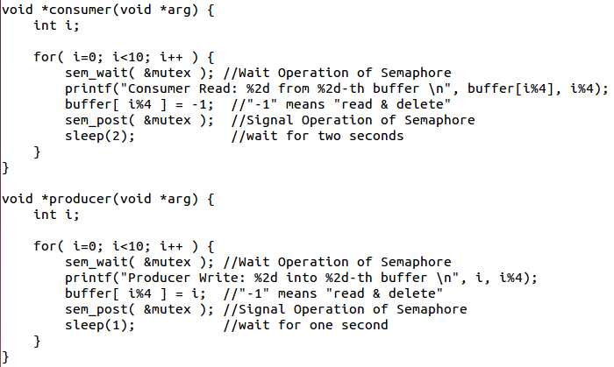
“i” means “write i-th item”

Slide 5
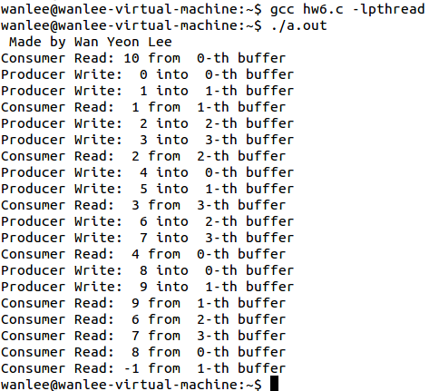



실행 결과

Slide 6
실습 과제 (1)
주어진 프로그램을 full이라는 추가 세마포어를 사용하여, 버퍼가 비어있을 때에는 소비자가 기다리도록 프로그램을 수정하시오.
위의 수정된 프로그램을 기반으로 empty라는 추가 세마포어를 사용하여, 버퍼가 꽉 차있을 때에는 생산자가 기다리도록 프로그램을 수정하시오.
위의 실행 결과 2개의 이미지로 캡쳐하여 제출하시오. 그리고 수정된 코드 부분이 실행 결과에 미치는 영향을 설명하는 문서를 작성하여 같이 제출하시오.

Slide 7
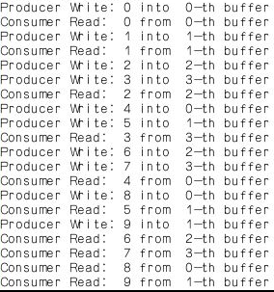
실습과제 1의 실행 결과

Slide 8
실습 과제 (2) – 평가 대상 아님
9페이지의 프로그램 코드는 교착상태가 발생하는 프로그램이다 (세마포어 mutex1과 mutex2의 초기값은 1). 교착상태가 발생하지 않도록 프로그램을 수정하시오 (단, 세마포어 변수 초기값을 변경하면 안됨).
수정된 소스 코드와 실행 결과 이미지를 제출하시오. 그리고 왜 수정 전의 코드에서는 교착상태가 발생하고, 수정 이후에는 교착상태가 발생하지 않는 이유를 설명하는 문서를 작성하여 같이 제출하시오.

Slide 9
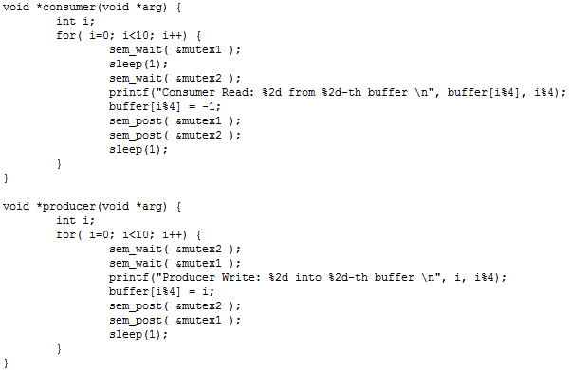
교착상태 발생 프로그램

